Slide 1

\Văn bản:
BÀN VỀ ĐỌC SÁCH
- Chu Quang Tiềm -

Slide 2
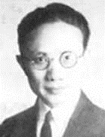

I. Tìm hiểu chung
1. Tác giả
Chu Quang Tiềm (1897 – 1986)
Là nhà mĩ học và lí luận nổi tiếng của Trung Quốc.
Chu Quang Tiềm

Slide 3
Những bài chính luận của Chu Quang Tiềm mang phong cách nhẹ nhàng nhưng vẫn đầy đủ lí lẽ xác đáng, lập luận chặt chẽ, dẫn chứng sinh động và có tính thuyết phục sâu sắc. Văn phong chính luận của Chu Quang Tiềm không hề khô khan mà có cả tâm tình và chút hài hước.
Chu Quang Tiềm

Slide 4


2. Tác phẩm
Bố cục phần
P1: Từ đầu …. “thế giới mới”: Sự cần thiết và ý nghĩa của việc đọc sách
- Xuất xứ: Trích trong cuốn “Danh nhânTrung Quốc bàn về niềm vui, nỗi buồn của việc đọc sách” xuất bản năm 1995.
P2: Tiếp…đến… “tự tiêu hao lực lượng”: Những khó khăn, thiên hướng sai lệch dễ mắc phải của việc đọc sách trong tình trạng hiện nay.
- Kiểu văn bản: Nhật dụng
- PTBĐ: Nghị luận
- Nội dung: Sự cần thiết của việc đọc sách và phương pháp đọc sách.
P3: Phần còn lại: Bàn về phương pháp chọn sách và đọc sách.

Slide 5
1. Tầm quan trọng và ý nghĩa của việc đọc sách.
a. Tầm quan trọng của sách.
Học vấn không chỉ là chuyện đọc sách, nhưng đọc sách vẫn là một con đường quan trọng của học vấn. Bởi vì học vấn không chỉ là việc cá nhân, mà là việc của toàn nhân loại. Mỗi loại học vấn đến giai đoạn hôm nay đều là thành quả của toàn nhân loại nhờ biết phân công, cố gắng tích lũy ngày đêm mà có. Các thành quả đó sở dĩ không bị vùi lấp đi, đều là do sách vở ghi chép, lưu truyền lại. Sách là kho tàng quý báu cất giữ di sản tinh thần nhân loại, cũng có thể nói đó là những cột mốc trên con đường tiến hóa học thuật của nhân loại. Nếu chúng ta mong tiến lên từ văn hóa, học thuật của giai đoạn này, thì nhất định phải lấy thành quả nhân looại đã đạt được trong quá khứ làm điểm xuất phát. Nếu xóa bỏ hết các thành quả nhân loại đã đạt được trong quá khứ, thì chưa biết chừng chúng ta đã lùi điểm xuất phát về đến mấy trăm năm, thậm chí là mấy nghìn năm trước. Lúc đó, dù có tiến lên cũng chỉ là đi giật lùi, làm kẻ lạc hậu.
Đọc sách là muốn trả món nợ đối với thành quả nhân loại trong quá khứ, là ôn lại kinh nghiệm, tư tưởng của nhân loại tích lũy mấy nghìn năm trong mấy chục năm ngắn ngủi, là một mình hưởng thụ các kiến thức, lời dạy mà biết bao người trong quá khứ đã khổ công tìm kiếm mới thu nhận được. Có được sự chuẩn bị như thế thì một con người mới có thể làm được cuộc trường chinh vạn dặm trên con đường học vấn, nhằm phát hiện thế giới mới.

Slide 6

1. Tầm quan trọng và ý nghĩa của việc đọc sách.
a. Tầm quan trọng của sách.
Sách là kho tàng quý báu mà loài người thu lượm, suy ngẫm suốt mấy ngàn năm.
Sách cô đúc, ghi chép, lưu truyền mọi tri thức, mọi thành quả.
Những cuốn sách có giá trị được coi là cột mốc trên con đường học tập, phát triển của nhân loại.

Slide 7


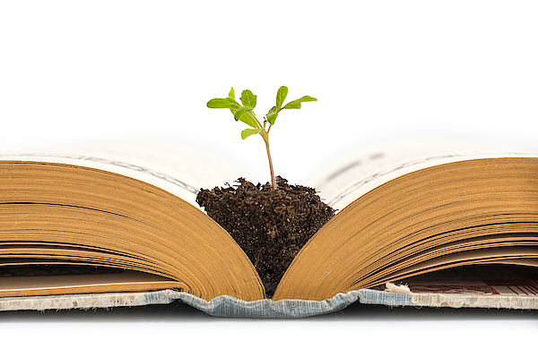

b. Ý nghĩa của việc đọc sách
Đọc sách là con đường quan trọng của học vấn- con đường tích lũy và nâng cao tri thức cho bản thân.
Đọc sách là ôn lại kiến thức của loài người, là hưởng thụ, tích lũy kiến thức trong mấy nghìn năm.
Đọc sách là chuẩn bị hành trang để tiếp tục tiến xa trên con đường học tập, phát hiện thế giới mới.

Slide 8
SỰ CẦN THIẾT CỦA VIỆC ĐỌC SÁCH
Tầm quan trọng của sách
Ý nghĩa của việc đọc sách
Ghi chép, lưu truyền tri thức, thành tựu nhân loại
Cột mốc trên con đường tiến hóa học thuật
Con đường quan trọng của học vấn
Chuẩn bị hành trang phát hiện thế giới
Kho tàng di sản tinh thần nhân loại
Đọc sách: Thừa hưởng giá trị tinh hoa nhân loại

Slide 9

2. Những khó khăn và thiên hướng sai lệch dễ mắc khi đọc sách
Sách nhiều
Sách nhiều
Sách nhiều
Sách nhiều
Sách nhiều
Sách nhiều
Sách nhiều
Sách nhiều
Sách nhiều
Sách nhiều
Sách nhiều
Sách nhiều
Sách nhiều

Slide 10

a. Sách nhiều khiến người ta không chuyên sâu, dễ sa vào lối “ăn tươi nuốt sống”.
- CÁCH ĐỌC
Người xưa
Học giả ngày nay
Sách tuy đọc được ít, nhưng đọc quyển nào ra quyển ấy, miệng đọc, tâm ghi, nghiền ngẫm đến thuộc lòng, thấm vào xương tủy, biến thành một nguồn động lực tinh thần, cả đời dùng mãi không cạn.
“Liếc qua” tuy rất nhiều, những “đọng lại” thì rất ít, giống như ăn uống, các thứ không tiêu hóa được tích càng nhiều, thì càng dễ sinh ra bệnh đau dạ dày, …”
Đọc kỹ, nghiền ngẫm
Vô bổ
Đọc ít mà tinh
Lãng phí thời gian

Slide 11
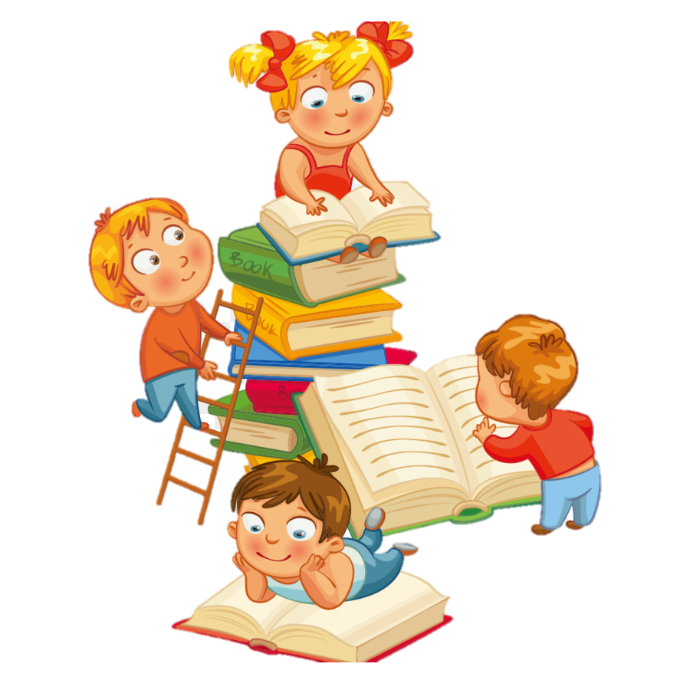
- So sánh cách đọc với ăn uống vô tội vạ:
“Liếc qua” tuy rất nhiều, những “đọng lại” thì rất ít, giống như ăn uống, các thứ không tiêu hóa được tích càng nhiều, thì càng dễ sinh ra bệnh đau dạ dày, nhiều thói xấu hư danh nông cạn đều do lối ăn tươi nuốt sống đó mà sinh ra cả”.
=> Hình ảnh so sánh gợi hình, ấn tượng.
Lập luận chặt chẽ, giàu hình ảnh, thuyết phục người đọc.
=> Đọc không chuyên sâu kiến thức đọng lại hời hợt

Slide 12
“Khiến người đọc lạc hướng”
b. Sách nhiều
Nhiều người mới học tham nhiều mà không vụ thực chất, đã lãng phí thời gian và sức lực trên những cuốn sách vô thưởng vô phạt, nên không tránh khỏi bỏ lỡ mất dịp đọc những cuốn sách quan trọng, cơ bản. Chiếm lĩnh học vấn giống như đi đánh trận, cần phải đánh vào thành trì kiên cố, đánh bại quân địch tinh nhuệ, chiếm cứ mặt trận xung yếu. Mục tiêu quá nhiều, che lấp mấy vị trí kiên cố, chỉ đá bên đông, đấm bên tây, hóa ra thành lối đánh “tự tiêu hao lực lượng”.
Chọn nhầm sách
Lãng phí thời gian, sức lực
Như việc đánh trận nhiều mục tiêu, tự làm tiêu hao lực lượng
Lập luận rõ ràng, so sánh, đối chiếu,
lí lẽ thuyết phục, chứng cứ cụ thể.
Báo động về đọc sách thiếu mục đích, ham hư danh.

Slide 13
Sách nhiều
Đọc không chuyên sâu
Người đọc dễ lạc hướng
Liếc qua nhiều mà đọng lại ít ➔ Ăn tươi nuốt sống, không kịp nghiền ngẫm
Chọn lầm sách, tham nhiều ➔ Trận đánh nhiều mục tiêu, không chú trọng thực chất
Lãng phí thời gian, công sức, tiền bạc mà lại tự làm hại bản thân
➔ Tác giả đã sử dụng hình ảnh so sánh cụ thể gần gũi để thuyết phục người đọc

Slide 14
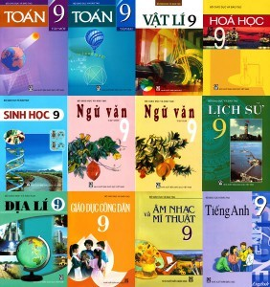
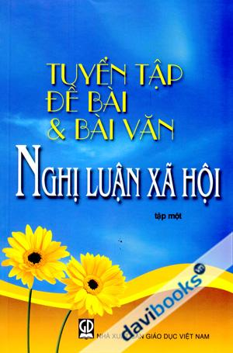

Slide 15
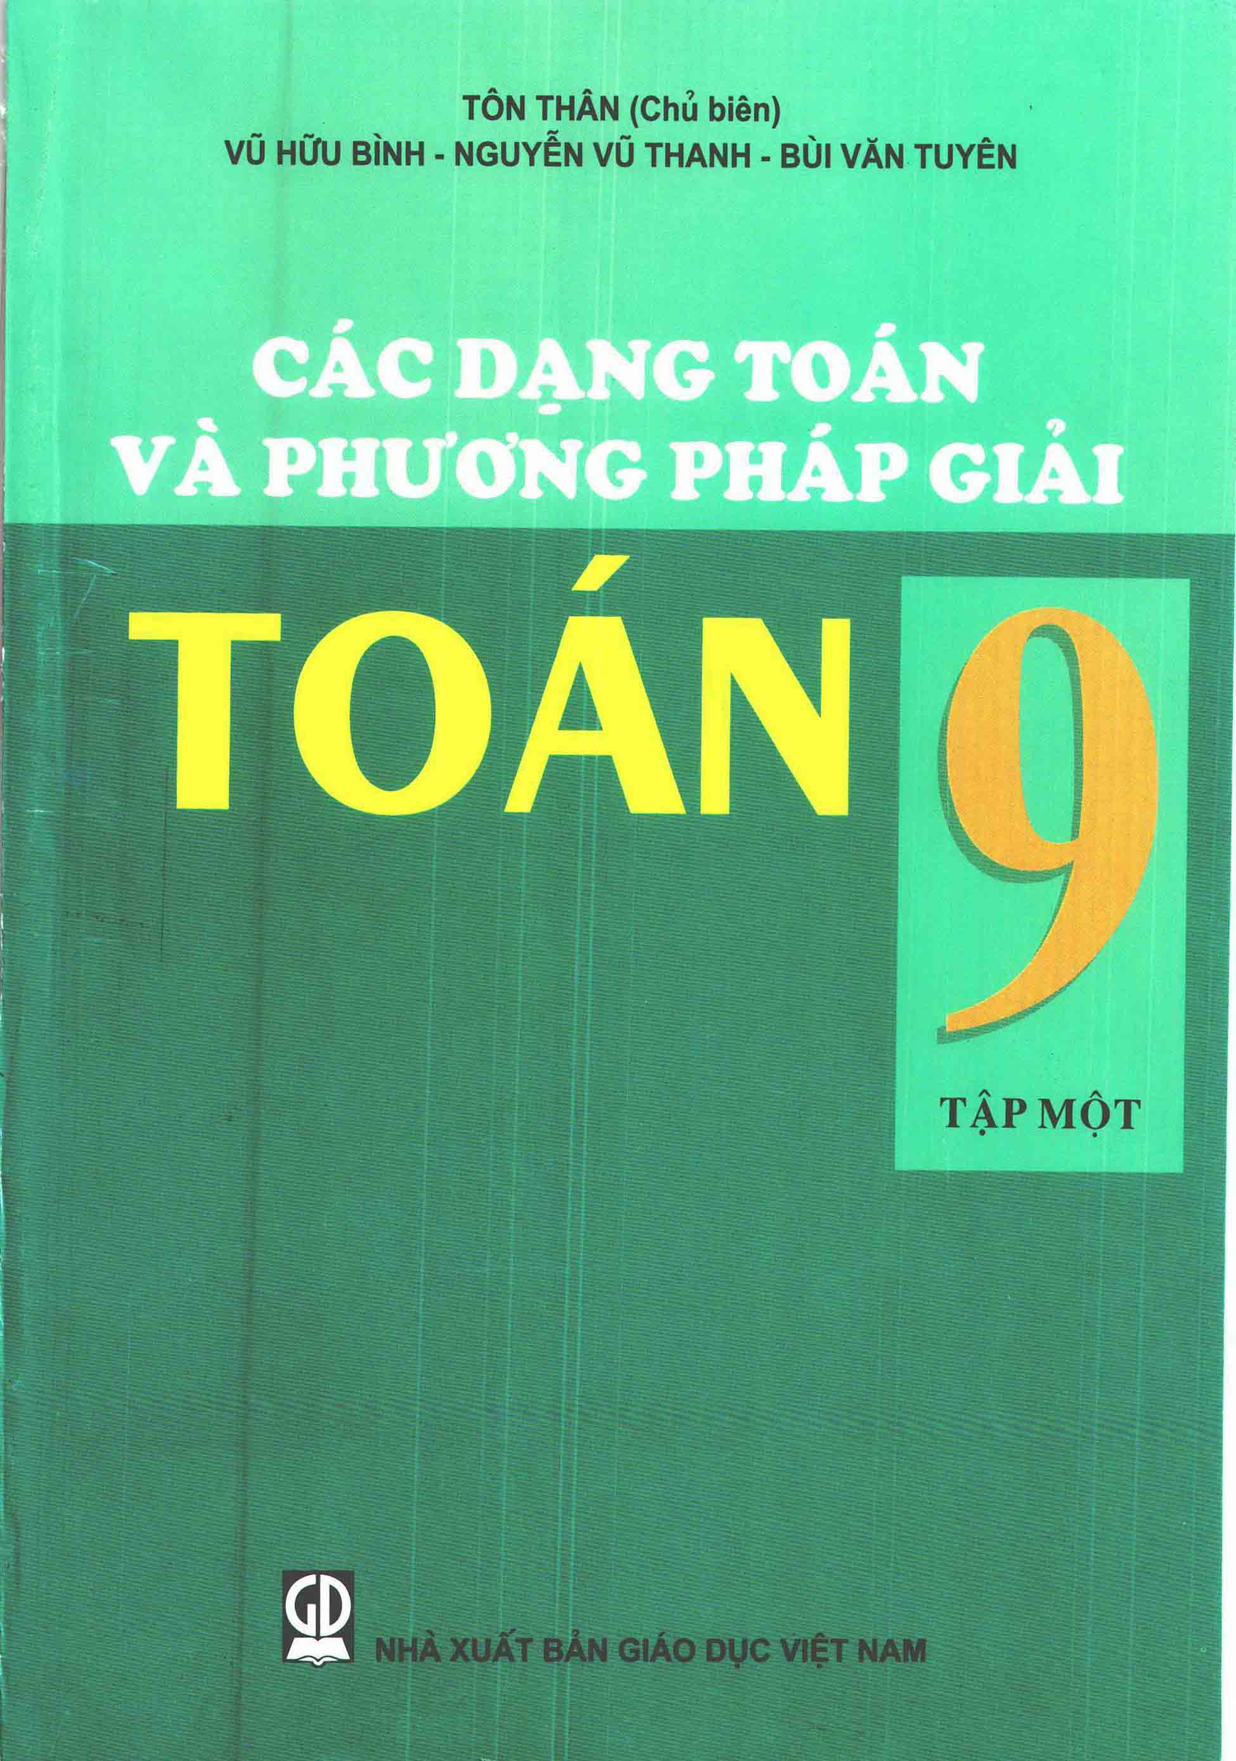

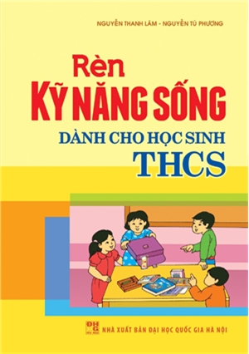

Slide 16

3. Bàn về phương pháp đọc sách

Slide 17

a. Cách chọn sách: chọn cho tinh
- Chọn sách hay: có giá trị, không tham nhiều.
“Chọn 1 quyển có giá trị bằng 10 quyển không quan trọng”
→Trình bày vấn đề cụ thể, rõ ràng…
Sách đọc nên chia làm mấy loại, một loại là sách đọc để có kiến thức phổ thông mà mọi công dân thế giới hiện nay đều phải biết, một loại là sách đọc để trau dồi học vấn chuyên môn.

Slide 18
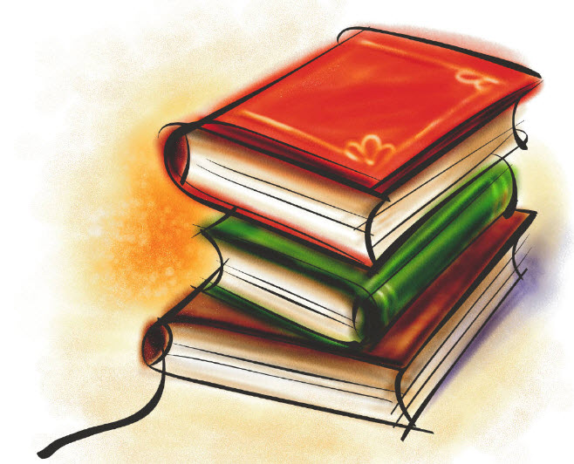

b. Cách đọc sách: đọc cho kĩ
Nếu đọc được mười quyển sách mà chỉ lướt qua, không bằng chỉ lấy một quyển mà đọc mười lần. “Sách cũ trăm lần xem chẳng chán – Thuộc lòng, ngẫm kỹ một mình hay”, hai câu thơ đó đáng làm lời răn cho mỗi người đọc sách. … Đọc ít mà đọc kỹ, thì sẽ tập thành nếp suy nghĩ sâu xa, trầm ngâm tích luỹ, tưởng tượng tự do đến mức làm đổi thay khí chất.” … Các học vấn khác đại khái cũng như vậy, không biết rộng thì không thể chuyên, không thông thái thì không thể nắm gọn.
- Đọc cho kĩ, vừa đọc vừa suy nghĩ.
- Không nên đọc tràn lan mà cần đọc có kế hoạch, có hệ thống.
- Kết hợp giữa đọc rộng với đọc sâu.

Slide 19

* Đọc sách không đúng phương pháp
Đọc nhiều mà không chịu nghĩ sâu, như cưỡi ngựa qua chợ, tuy châu báu phơi đầy, chỉ tổ làm mắt hoa, ý loạn, tay không mà về. Thế gian có biết bao người đọc sách chỉ để trang trí bộ mặt, như kẻ trọc phú khoe của chỉ biết lấy nhiều làm quý. Đối với việc học tập, cách đó chỉ là lừa mình dối người, đối với việc làm người thì cách đó thể hiện phẩm chất tầm thường, thấp kém.
- Kết hợp phân tích lí lẽ, liên hệ so sánh, trình bày toàn diện, tỉ mỉ
Đưa ra lời khuyên bổ ích về đọc sách
Đọc sách vừa là học tập tri thức, vừa là rèn luyện tính cách, học làm người.

Slide 20
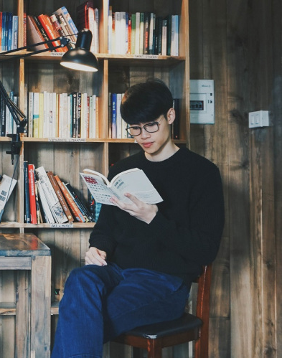
Góc chia sẻ
Ngoài những phương pháp mà tác giả đã bàn, em hãy chia sẻ với các bạn của mình những phương pháp đọc hiệu quả khác mà mình biết nhé!

Slide 21


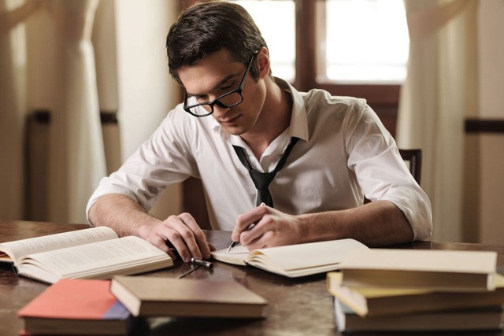
(1) Chọn không gian phù hợp để đọc
(2) Cân bằng các tài liệu khi đọc
(3) Vừa đọc vừa ghi chép để nhớ lâu...

Slide 22


Slide 23
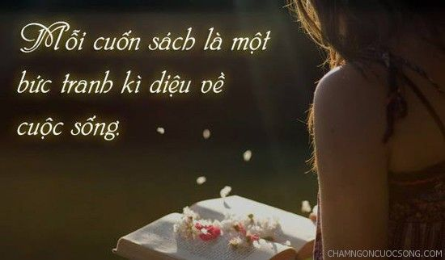

Slide 24
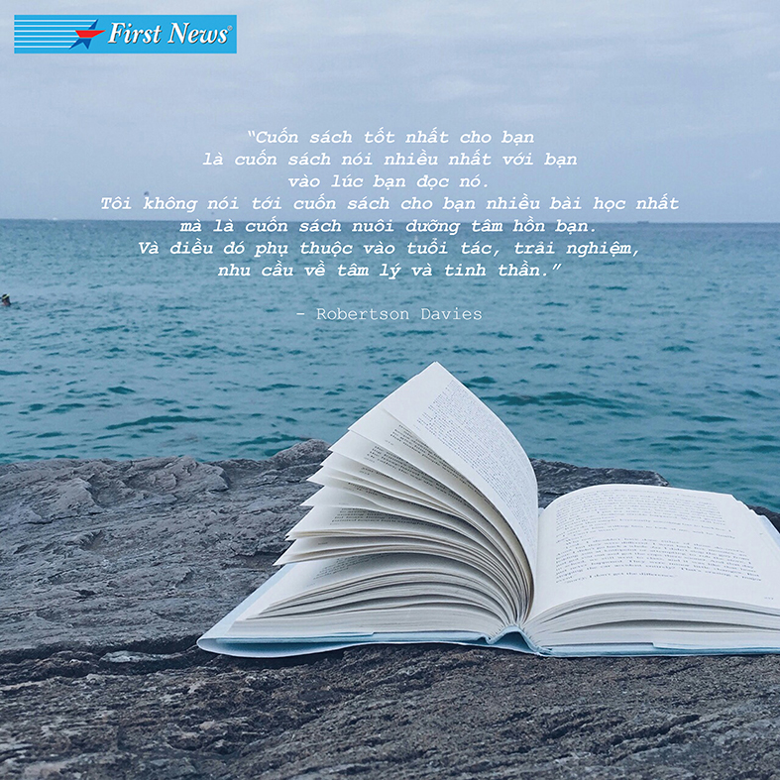

Slide 25
Giá của cuốn sách không quan trọng
Cái giá mà bạn sẽ phải trả nếu không đọc
nó mới quan
trọng

Slide 26
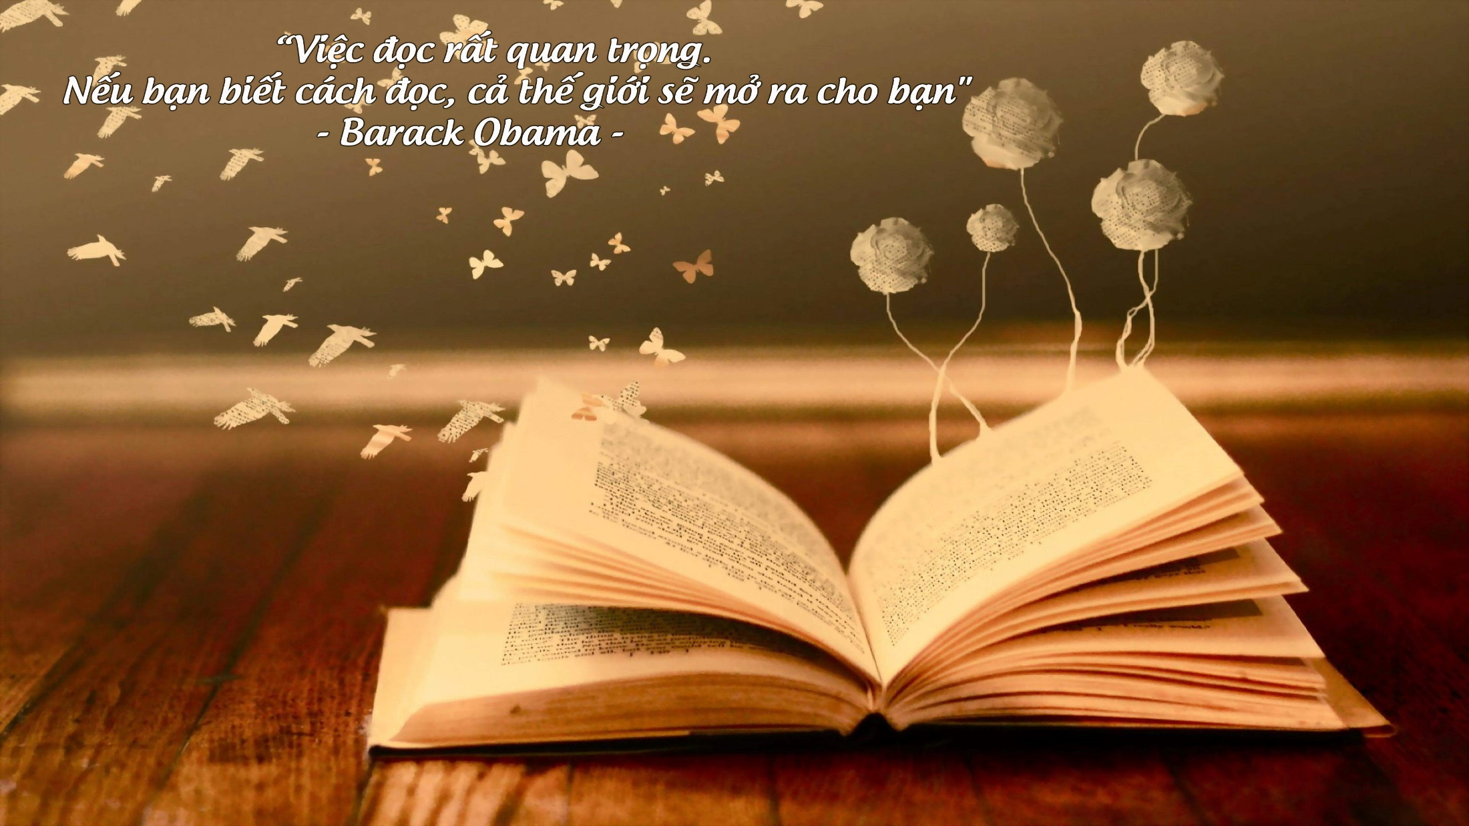

Slide 27
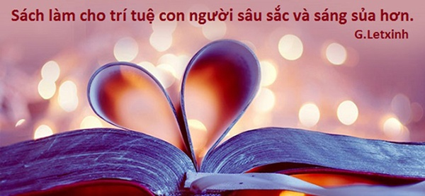

Slide 28
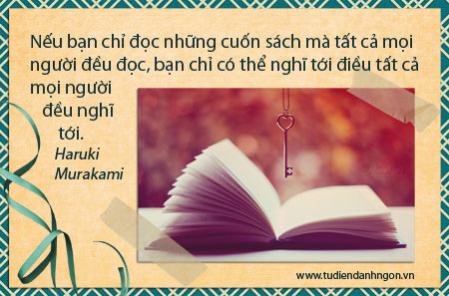

Slide 29

Tìm hiểu lợi ích của việc đọc sách

Slide 30
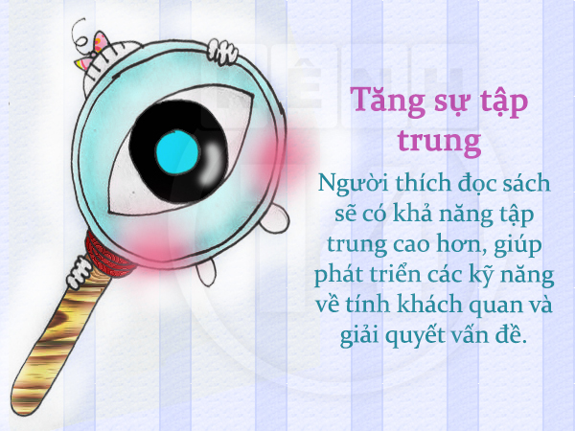

Slide 31
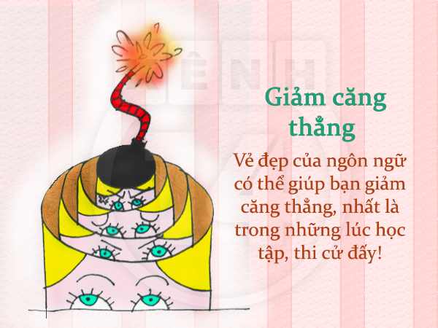

Slide 32
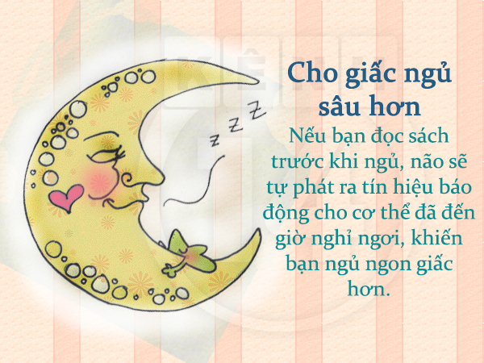

Slide 33
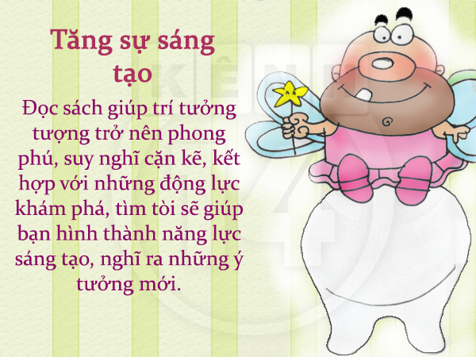

Slide 34
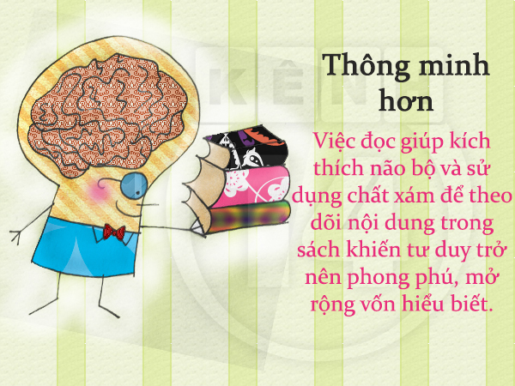

Slide 35
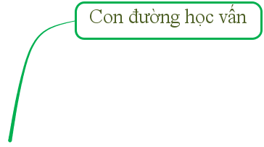
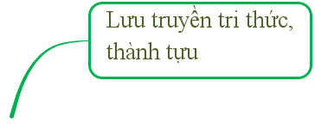
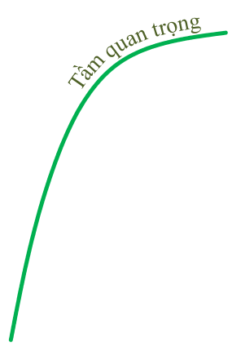

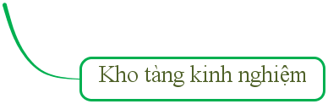
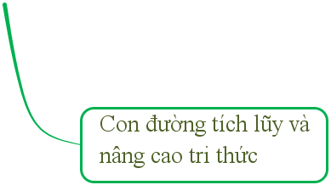
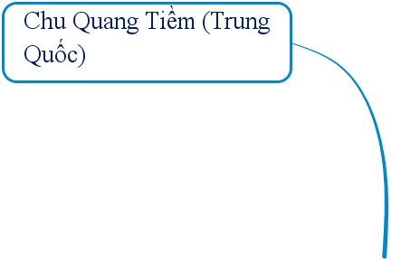
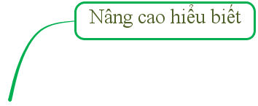
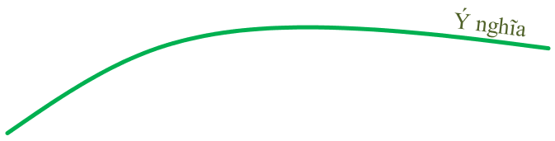

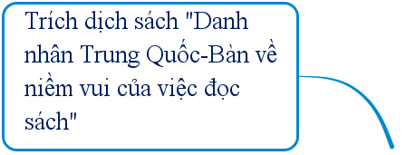



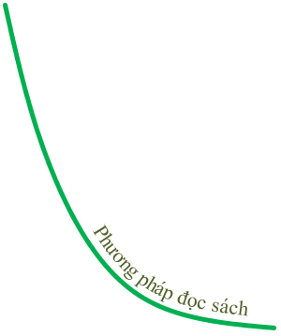
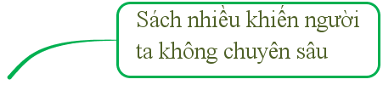

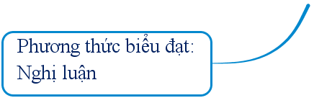



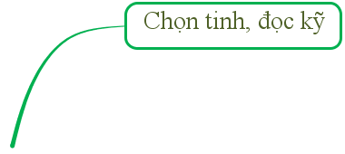
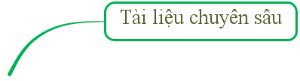


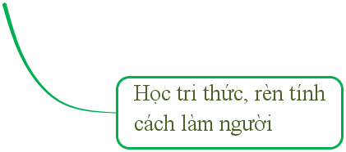



Slide 36
Đọc sách không cốt lấy nhiều, quan trọng nhất là phải chọn cho tinh, đọc cho kĩ. Nếu đọc được 10 quyển sách không quan trọng, không bằng đem thời gian, sức lực đọc 10 quyển ấy mà đọc một quyển thật sự có giá trị. Nếu đọc được mười quyển sách mà chỉ lướt qua, không bằng chỉ lấy một quyển mà đọc mười lần. “Sách cũ trăm lần xem chẳng chán – Thuộc lòng, ngẫm kỹ một mình hay”, hai câu thơ đó đáng làm lời răn cho mỗi người đọc sách. … Đọc ít mà đọc kỹ, thì sẽ tập thành nếp suy nghĩ sâu xa, trầm ngâm tích luỹ, tưởng tượng tự do đến mức làm đổi thay khí chất; đọc nhiều mà không chịu nghĩ sâu, như cưỡi ngựa qua chợ, tuy châu báu phơi đầy, chỉ tổ làm mắt hoa, ý loạn, tay không mà về.”
(Ngữ văn 9, tập 2, NXB Giáo dục Việt Nam, 2015)
1. Nêu chủ đề của văn bản “Bàn về đọc sách”. Đoạn trích trên đề cập đến khía cạnh nào của chủ đề?
2. Trong câu văn “Đọc ít mà đọc kỹ, thì sẽ tập thành nếp suy nghĩ sâu xa, trầm ngâm tích luỹ, tưởng tượng tự do đến mức làm đổi thay khí chất; đọc nhiều mà không chịu nghĩ sâu, như cưỡi ngựa qua chợ, tuy châu báu phơi đầy, chỉ tổ làm mắt hoa, ý loạn, tay không mà về.” tác giả sử dụng biện pháp tu từ gì? Nêu hiệu quả nghệ thuật của việc sử dụng biện pháp tu từ ấy?
3. Hãy viết đoạn văn khoảng ½ trang giấy thi trình bày suy nghĩ của em về hiện tượng học sinh rất ít đọc sách.

Slide 37

1. Nêu chủ đề của văn bản “Bàn về đọc sách”. Đoạn trích trên đề cập đến khía cạnh nào của chủ đề?
Gợi ý
- Chủ đề: Bàn về sự cần thiết của việc đọc sách và phương pháp đọc sách
- Đoạn trích đề cập đến khía cạnh: Phương pháp đọc sách

Slide 38
2. Trong câu văn “Đọc ít mà đọc kỹ, thì sẽ tập thành nếp suy nghĩ sâu xa, trầm ngâm tích luỹ, tưởng tượng tự do đến mức làm đổi thay khí chất; đọc nhiều mà không chịu nghĩ sâu, như cưỡi ngựa qua chợ, tuy châu báu phơi đầy, chỉ tổ làm mắt hoa, ý loạn, tay không mà về.” tác giả sử dụng biện pháp tu từ gì? Nêu hiệu quả nghệ thuật của việc sử dụng biện pháp tu từ ấy?
Gợi ý
+ So sánh: đọc nhiều mà không chịu nghĩ sâu, như cưỡi ngựa qua chợ,
+ Ẩn dụ: châu báu – tri thức
- Hiệu quả nghệ thuật: Diễn tả một cách hình ảnh và sinh động hệ quả của việc đọc nhiều mà không nghĩ sâu thì dù sách có hay, có bổ ích cũng chẳng thu được điều gì có giá trị. Từ đó người đọc nhận thức được không nên đọc sách qua loa.

Slide 39
3. Hãy viết đoạn văn khoảng ½ trang giấy thi trình bày suy nghĩ của em về hiện tượng học sinh rất ít đọc sách.
- Vai trò của sách đối với học sinh:
+ Cung cấp cho ta kho tri thức khổng lồ của nhân loại
+ Bồi đắp tâm hồn, tình cảm của ta.
+…
- Thực trạng rất nhiều bạn học sinh không đọc sách.
- Nguyên nhân:
+ Các bạn học sinh bị hấp dẫn bởi các kênh giải trí bằng hình ảnh: phim, nhạc, điện tử
+ Các bạn học sinh lười đọc sách
+ Các bạn học sinh học thêm quá nhiều không có thời gian đọc sách
- Tác hại:
+ Không đọc nhiều sách lâu dần sẽ trở thành những người thiếu hiểu biết
+ Tâm hồn bị mài mòn,…
- Khắc phục: sắp xếp thời gian hợp lý để đọc sách; đọc sách phù hợp với nhu cầu, lứa tuổi

Slide 40
Hướng dẫn tự học
Ôn lại bài cũ + Hệ thống lại luận điểm của toàn bài
Chuẩn bị 1 bài trình bày ngắn về 1 cuốn sách mà em tâm đắc/ có ảnh hưởng đến em
Sưu tầm danh ngôn về sách và ý nghĩa của việc đọc sách
Chuẩn bị bài “Khởi ngữ

